Slide 1

Integrantes:
Prueba de cobertura
AROTOMA PARIONA, IVAN
DE LA CRUZ CHILINGANO, MARCO
QUINTO ROSALES, German
MATENCIO MATENCIO, WILMER

Slide 2
Introducción:
COBERTURA NOS PERMITE SABER CUANTO CODIGO ESTAMOS PROBANDO EN EL TEST
MIENTRAS MAS CODIGOS TENGAMOS PROBADO, MAS GARANTIAS TENEMOS DE QUE PODEMOS HACER REFACTORIZACIONES SIN PELIGRO

Slide 3
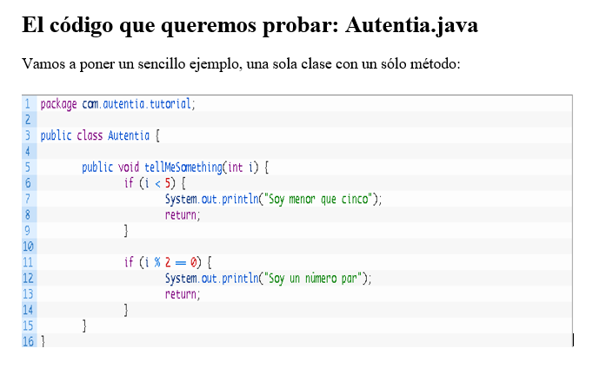
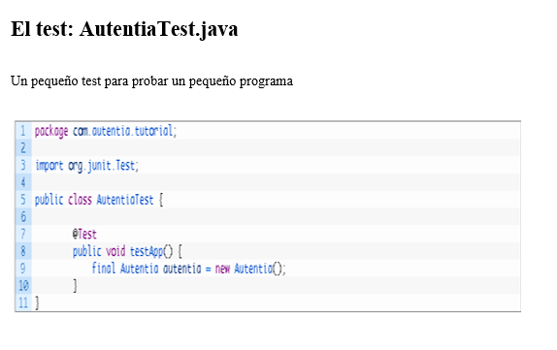
Programa y como funciona.

Slide 4
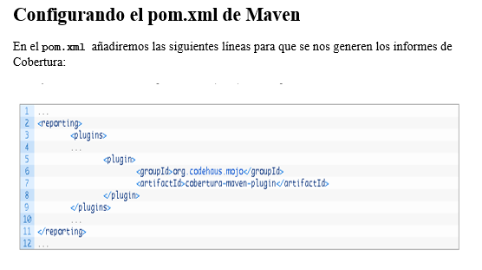

Slide 5
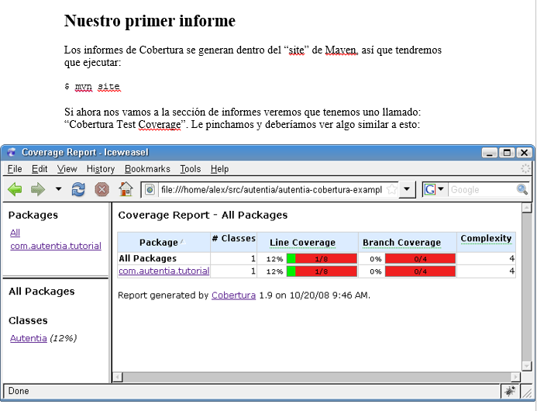
PRIMERA PRUEBA

Slide 6
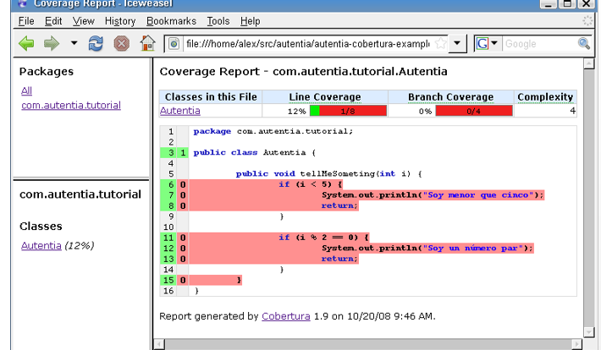
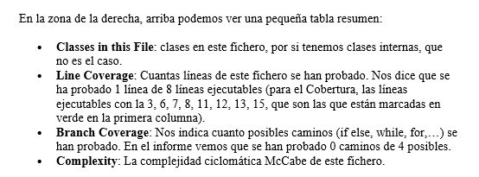

Slide 7
EN CONCLUCION:
No hay que buscar la calidad perfecta ni el 100% de cobertura, esto no es inteligente ni práctico, ya que nos llevaría demasiado tiempo y esfuerzo.
Herramientas como Cobertura nos ayudan enormemente a conseguir estos objetivos y son un aliado fundamental para entornos de mejora continua.

Slide 8
GRACIAS

